Slide 1
Android Menu
Android中的菜单操作

Slide 2
Android中的几种菜单
选项菜单创建与操作
  XML中创建
  代码动态创建
上下文菜单创建与操作
  与选项菜单的区别
弹出菜单创建与操作

Slide 3
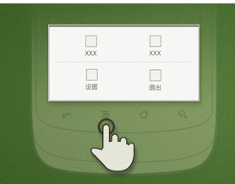
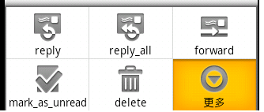
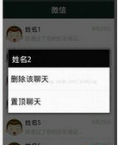
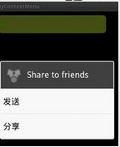
选项菜单和上下文菜单
选项
菜单
Options
Menu
上下文
菜单
Context
Menu

Slide 4

Android中的选项菜单是当按住Menu键以后，在屏幕下方从下而上推出一个菜单选项。如果在模拟器中，可以使用 来代替。
ContextMenu是android的上下文菜单，选择某项VIEW后长按，就会显示出来。比如EditText就可以通过长按来弹出拥有“cut”,“copy”,“paste”等项的ContextMenu。
  在模拟器上模拟时，请点击VIEW，并保持一段时间。

Slide 5
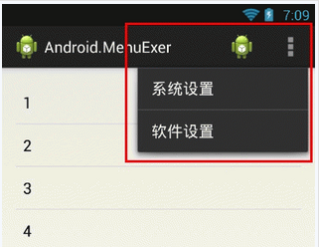
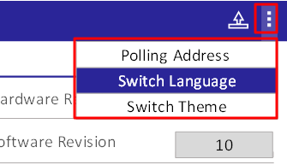
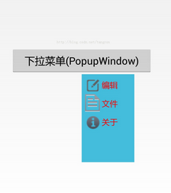
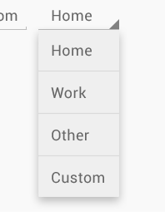
ActionBar
菜单
弹出菜单 Popup Menu

Slide 6
Actionbar是android3.0的重要更新之一。Actionbar位于传统标题栏的位置，也就是显示在屏幕的顶部，右侧有一个Actionbar 菜单。
Popup Menu 被称为弹出式菜单，也被称为下拉菜单。可以通过单击事件，在指定组件上弹出PopupMenu，默认情况下，PopupMenu会显示在该组件的下方或上方。

Slide 7
Android中的几种菜单
选项菜单创建与操作
  XML中创建
  代码动态创建
上下文菜单创建与操作
弹出菜单创建与操作

Slide 8
菜单的创建
除了Actionbar比较特殊以外，其它几种菜单，都可以通过两种方式进行创建和加载：
  代码动态创建
  利用XML文件创建
如果某些菜单项是固定不变的，强烈建议使用XML文件创建。如果菜单可能会随着内容而动态变化，则需要利用代码动态创建。

Slide 9
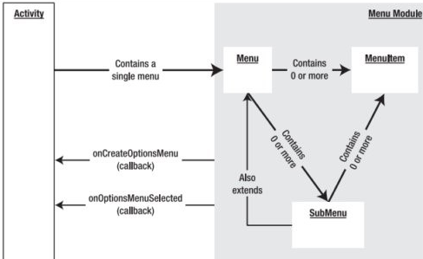
菜单类

Slide 10
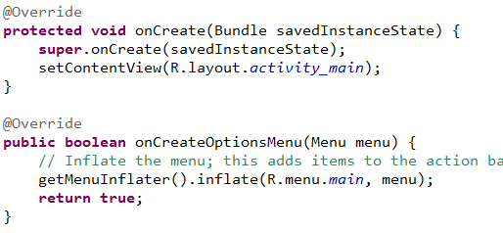
1.利用XML文件创建选项菜单
首先，我们需要定义一个菜单内容的XML文件，然后在代码中利用inflate函数建立菜单资源。事实上，当我们新建一个工程时，系统已经为我们做好框架了。

Slide 11
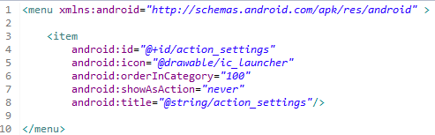
上页中的R.menu.main指的就是res->menu->main.xml文件。
方 法 getMenuInflater() 返回Activity的一个 MenuInflater ，使用这个对象，你可以调用 inflate(), 把菜单资源转换为菜单对象．

Slide 12
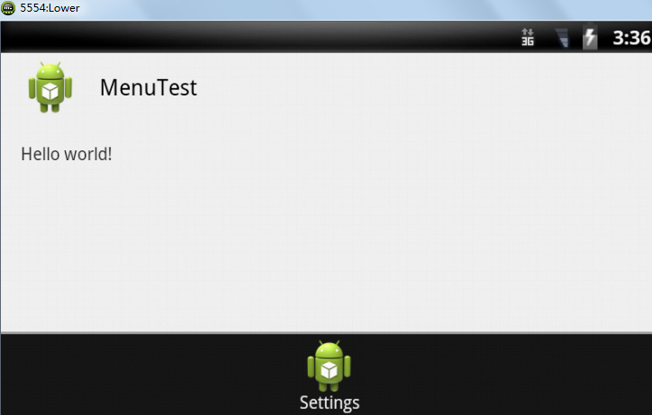

Slide 13
菜单XML文件元素
元素 | 说明
<menu> | 定义一个菜单，它是菜单项的容器。 <menu>必须是文件的根节点，其内部可包含一个或多个<item>和<group> 元素。
<item> | 创建一个 MenuItem，它是菜单里面的一个单一的选项。菜单项中可以继续包含<menu>元素，此时它就具有了子菜单。
<group> | 一个可选的，不可见的，容纳<item> 元素的容器。它使你能够对菜单项进行分类，从而使同类的菜单项共享一些属性，比如活动状态，可见状态等

Slide 14
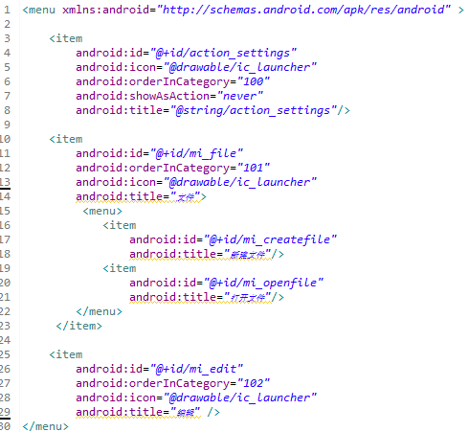
二级子菜单

Slide 15
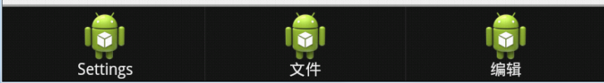
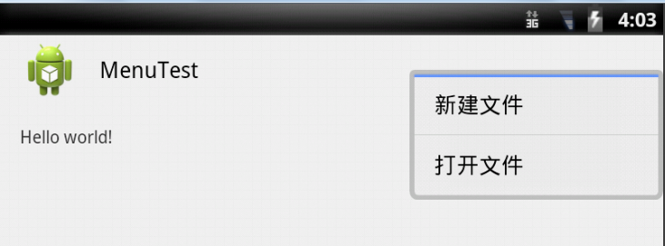
点击

Slide 16
Group元素
一个菜单组是由共享某些特性的一系列菜单项组成的．对于组，你可以：
  显示或隐藏所有的菜单项 ，使用方法 setGroupVisible()
  Enable 或 disable 所有的菜单项，使用方法 setGroupEnabled()
  指定所有的菜单项是否是 checkable ，使用方法 setGroupCheckable()
  要创建组，你可以在资源文件中通过把 <item> 元素嵌套到一个 <group> 元素实现

Slide 17
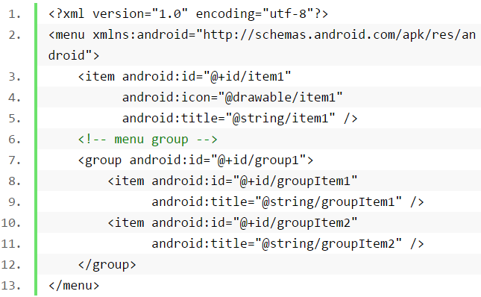

Slide 18
<item>中的属性
属性 | 说明
android:id | 菜单项对应的ID
android:icon | 引用一个drawable用于菜单项的图标
android:title | 引用一个字符串用于菜单项的标题
android:showAsAction | 是否放到ActionBar。你可以利用Action Bar部件提供的全部功能，将你的选项菜单项放在Action Bar的右上角。这个属性可接受的值有:always, never, ifRoom, withText。
android:orderInCategory | 表明摆放的顺序，不一定从0开始计算，但必须大于等于0,建议从0，1，2，3....这样依次给出，并且与XML行文的顺序一致。

Slide 19


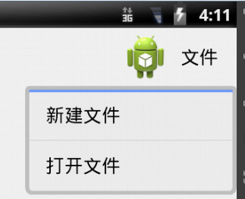
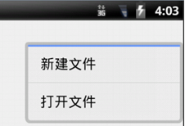
showAsAction属性

Slide 20
Checkable/Checked属性
一个菜单可以作为打开或关闭某个选项的用户界面，此时使用一个checkbox用于独立选项，或使用一列radio按钮用于多选一的一组选项．下图演示了带有radio按钮的checkable菜单项的子菜单的样子.
通过在 <item> 元素中使用 android:checkable 属性，你可以为不同的菜单项分别定义其checkable行为 ，或者通过为<group>元素指定android:checkableBehavior属性来定义组中所有菜单项的checkable行为.
Checked属性用于指定菜单项是否被选中
注意：选项菜单中该属性无效。该属性可用于弹出菜单或者上下文菜单。

Slide 21
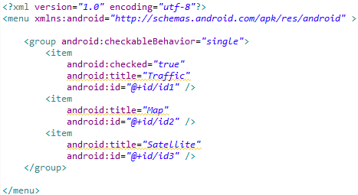
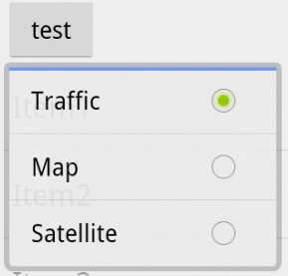

Slide 22
注意：你可以在 <item>元素中使用 android:checked 属性为菜单项指定一个默认状态，并且可以在代码中使用setChecked() 方法改变其checked状态。
当一个 checkable 菜单项被选择时，系统调用相应的响应方法(比如 onOptionsItemSelected()). 在这个方法中你必须指定checkbox的状态．因为一个checkbox 或 radio 按钮不会自动改变其状态．你可以使用 isChecked()查询菜单项的当前状态，可使用setChecked()设置checked状态。这应该是Android的一个bug。

Slide 23
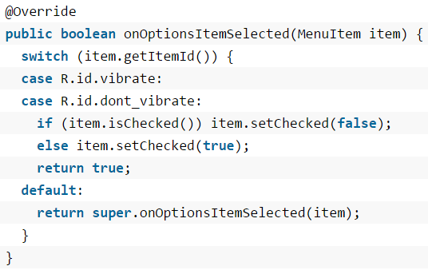

Slide 24
选项菜单的事件响应
当用户选择一个菜单项 (也包括Action Bar上的动作项), 系统会调用你的activity的方法 onOptionsItemSelected()。这个方法会在参数中传入选择的菜单项。你可以通过调用方法getItemId()定位这个菜单项 ,这个方法会返回菜单项的唯一ID
在MainActivity.java文件中右键，选择source->override/implement，选择onOptionsItemSelected函数。

Slide 25
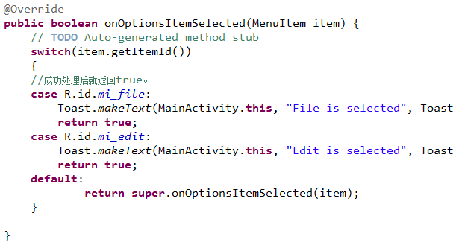

Slide 26
小技巧
如果你的程序中包含多个 activitie并且它们提供相同的选项菜单，应考虑创建一个只实现了 onCreateOptionsMenu() 和 onOptionsItemSelected()的activity 类，然后让那些提供相同选项菜单的activity都从这个类派生.通过这种方式，你只需为这个类的子孙们管理一组代码。
如果你想在继承者 activitie们中添加菜单项，只需重写 onCreateOptionsMenu(). 在其中调用 super.onCreateOptionsMenu(menu) ，于是原始的菜单被创建，然后通过方法menu.add()添加新菜单项。你也可以重写父类的方法来创建另外的菜单项们。

Slide 27
如果你想在选项菜单创建后再去改变它怎么办呢？你必须重写方法 onPrepareOptionsMenu() . 它会传给你已创建的菜单的实例。在你想跟据应用的状态，删除、添加、disable, 或者 enable菜单项们的时候就用到这个函数了。
在 Android 3.0 及以后版本中，你必须在你想更新菜单之前主动调用方法 invalidateOptionsMenu() , 因为菜单是一直打开的．系统之后会调用onPrepareOptionsMenu() ，于是你就可以更改菜单项了
现在Android更倾向于使用ActionBar来代替选项菜单。

Slide 28
2. 动态创建选项菜单
在大部分时候，利用XML创建选项菜单都是最好的选择。
但是有的时候，可能会需要动态的创建菜单。这种动态创建方式不仅仅适用于选项菜单，也适用于其它几种类型的菜单。因此有必要进行介绍。

Slide 29
Menu.add函数
函数体： menu.add(int groupId, int itemId, int order, charsequence title)
  groupId , 组别，如果不分组的话就写Menu.NONE,
  Id，这个很重要，Android根据这个Id来确定不同的菜单
  顺序，哪个菜单项在前面由这个参数的大小决定
  文本，菜单项的显示文本
返回值是MenuItem类，然后可以利用该类的setIcon，setTitle等函数去设置图标、标题。

Slide 30
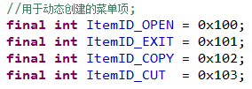
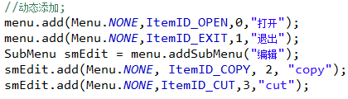
Menu.addSubMenu函数
通过Menu的addSubMenu()方法，可以添加子菜单。该方法返回SubMenu类，利用该类的add方法，可以添加子菜单中的菜单项。

Slide 31
Android中的几种菜单
选项菜单创建与操作
  XML中创建
  代码动态创建
上下文菜单创建与操作
  与选项菜单的区别
弹出菜单创建与操作

Slide 32
创建上下文菜单的三个步骤
上下文菜单是“依附”于某个具体VIEW的菜单，需要长按某个VIEW才会被调出。它的创建与使用主要包括三个步骤：
  在onCreateContextMenu函数中加载菜单项
  在activity的onCreate(...)方法中，使用registerForContextMenu函数为指定的view注册上下文菜单
  在onContextItemSelected函数中响应上下文菜单的单击事件。

Slide 33
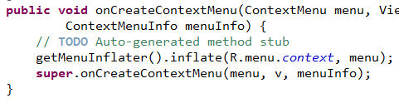
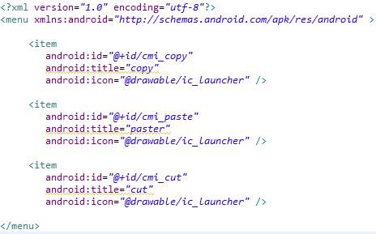
（1）菜单加载
Context.xml文件

Slide 34
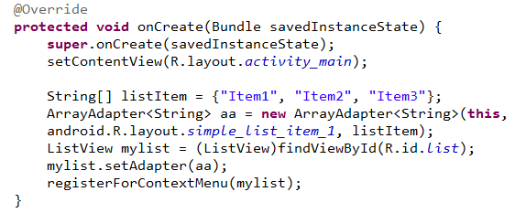
（2）“绑定”VIEW

Slide 35
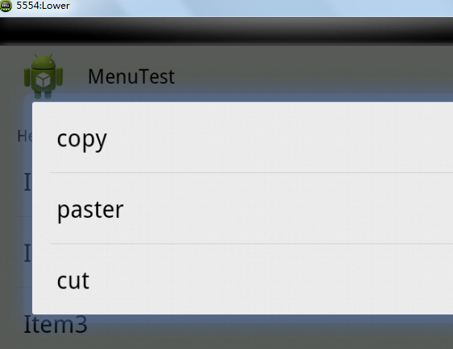
长按你注册的VIEW就会弹出上下文菜单。如果是在模拟器上，点击鼠标后长按，不要松开。
注意：虽然在xml中为菜单项定义了icon，但是并没有显示。因为上下文菜单不支持图标

Slide 36
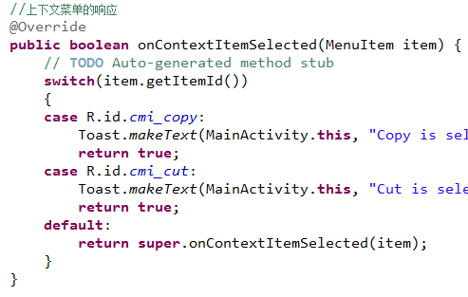
（3）事件响应
重载onContextItemSelected函数即可

Slide 37
Context Menu vs Options Menu
ContextMenu必须通过Activity的registerForContextMenu(View)来进行注册，而OptionsMenu不用。
Context Menu不支持icon,而Options Menu支持
弹出的方式不一样
Options Menu的拥有者是Activity，而上下文菜单的拥有者是Activity中的View。每个Activity有且只有一个Options Menu，它为整个Activity服务。而一个Activity往往有多个View，并不是每个View都有上下文菜单。
onCreateOptionsMenu只在用户第一次按“Menu”键时被调用，而onCreateContextMenu会在用户每一次长按View时被调用，而且View必须已经注册了上下文菜单

Slide 38
Android中的几种菜单
选项菜单创建与操作
  XML中创建
  代码动态创建
上下文菜单创建与操作
  与选项菜单的区别
弹出菜单创建与操作

Slide 39
创建弹出菜单PopupMenu
PopupMenu代表弹出式菜单，它会在指定组件上弹出PopupMenu，默认情况下，PopupMenu会显示在该组件的下方或上方。PopupMenu可增加多个菜单项，并可为菜单项增加子菜单。
创建PopupMenu创建菜单的步骤非常简单：
  调用new PopupMenu(Context context, View anchor)创建下拉菜单，anchor代表要激发该弹出菜单的组件。
  调用MenuInflater的inflate()方法将菜单资源填充到PopupMenu中。
  调用PopupMenu的show()方法显示弹出式菜单。

Slide 40
弹出菜单项的单击响应
与上下文菜单、选项菜单的单击响应不同，弹出菜单的单击响应可直接利用PopupMenu. setOnMenuItemClickListener函数进行设置。
看看这些菜单类的定义，就更能理解了：
  android.widget.PopupMenu;
  android.view.ContextMenu;

Slide 41
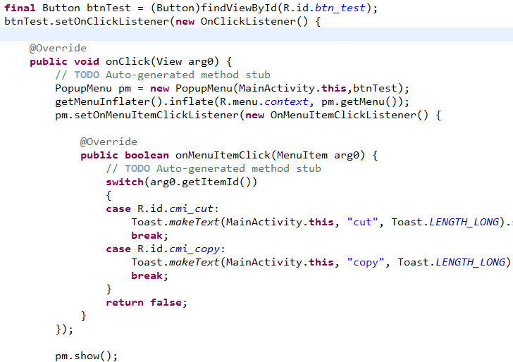

Slide 42
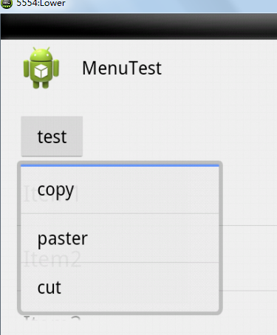
效果

